Slide 1
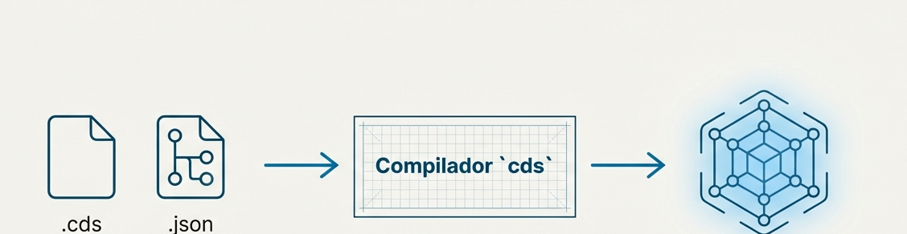
Dominando o Compilador de Modelos CAP
Da Definição ao Artefato Final: Uma Jornada pelo Ciclo de Vida do Modelo
A Função Essencial do CSN: Todo modelo CAP, seja definido em arquivos `.cds` ou outras fontes, precisa ser traduzido para um formato unificado e processável pelo framework: o CSN (Core Schema Notation).
Pivô Central: O CSN é a representação abstrata e canônica do seu modelo, a partir do qual todos os artefatos finais — esquemas de banco de dados e metadados de serviço — são gerados.

Slide 2
O Motor Principal: `cds.compile()`
Esta é a função central para compilar modelos para CSN. Ela se adapta com base no tipo do primeiro argumento, operando de forma síncrona ou assíncrona.
Compilando de Arquivos (Assíncrono)
Quando o primeiro argumento é um array de nomes de arquivos, um padrão glob (`*`) ou uma string `file:`. Internamente, utiliza `cds.resolve`:
Compilando de Strings em Memória (Síncrono)
Passe uma única string CDL para compilação síncrona simples, ou um objeto com múltiplas fontes nomeadas para resolver cláusulas `using`:
// Compila todos os modelos encontrados nos diretórios raiz
let csn = await cds.compile('*');
// Compila modelos de diretórios específicos
let csn = await cds.compile(['db', 'srv', 'app']);
// Cláusulas 'using from' são resolvidas
let csn = cds.compile({
'db/schema.cds': `
using {cuid} from '@sap/cds/common';
entity Foo : cuid { foo:String }
`,
'srv/services.cds': `
using {Foo} from '../db/schema';
entity Bar as projection on Foo;
`
});

Slide 3
Ajustando o Motor: Opções do `cds.compile()`
Controle a granularidade e o conteúdo do CSN resultante passando um objeto de opções.
Opções Principais
flavor ('parsed' | 'inferred'): Define o 'sabor' do CSN. O padrão é `'inferred'` (modelo efetivo com todos os includes, extensões e projeções aplicados).
min (boolean): Se `true`, aplica `cds.minify()` após a compilação para remover definições não utilizadas.
docs (boolean): Se `true`, captura todos os comentários de documentação (`/** ... */`) e os inclui no CSN.
locations (boolean): Se `true`, preserva as propriedades `$location` no CSN serializado.
messages ([]): Passe um array vazio para coletar todas as mensagens (erros, avisos) do compilador.
Exemplo Prático de Opções
let options = {
min: true,
docs: true,
flavor: 'inferred'
};
let csn = await cds.compile('*', options);

Slide 4
Utilitários de Suporte: `cds.load()` e `cds.resolve()`
`cds.resolve(paths)` - Encontrando seus Arquivos
Propósito: Resolve os caminhos de origem fornecidos, retornando um array com os nomes de arquivo absolutos dos modelos `.cds` ou `.csn`.
Como Funciona: Se `paths` for `'*'`, busca nos `cds.env.roots` e `cds.requires.<srv>.model`. Verifica `<path>.cds`, `<path>.csn`, `<path>/index.cds`.
`cds.load(files)` - O Atalho Conveniente
Essencialmente um atalho para `cds.compile([...])`. Além de compilar, ele emite o evento `cds 'loaded'`, integrando-se ao ciclo de vida do serviço.
// Dica Profissional: Omita extensões (.cds) para permitir
// uso automático de .csn pré-compilados em produção.
// Carrega um modelo de várias fontes
const csn = await cds.load(['db', 'srv']);

Slide 5
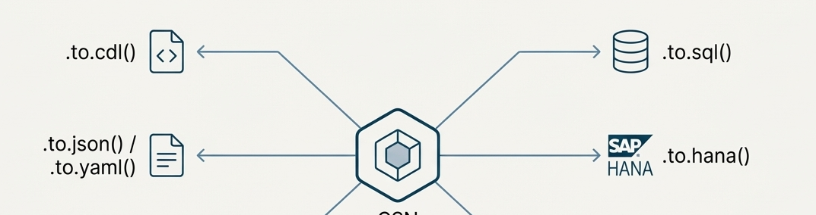
O Destino: Transformando CSN em Artefatos Finais
Uma vez que você tem um modelo CSN, a suíte `cds.compile.to...` é o seu centro de transformação.
Métodos de Transformação: `.to.cdl()`, `.to.json()` / `.to.yaml()`, `.to.asyncapi()`, `.to.sql()`, `.to.hana()`, `.to.edmx()` / `.to.edm()`.
API Fluente: `let sql = cds.compile(csn).to.sql({ dialect: 'sqlite' });`

Slide 6
Camada de Persistência: Gerando Artefatos para Banco de Dados
`cds.compile.to.sql(csn, options)`
Gera instruções SQL DDL a partir do modelo CSN (`dialect`: `'plain'`, `'sqlite'`, `'postgres'`, `'h2'`; `as`: `'str'`):
`cds.compile.to.hana(csn, options)`
Gera artefatos específicos do SAP HANA, como `.hdbtable` e `.hdbview`. Retorna uma função geradora (generator) que produz pares `[content, { file }]`:
// Gera um array de DDLs para SQLite
let ddls = cds.compile(csn).to.sql({ dialect: 'sqlite' });
// Gera um único script de DDL
let script = cds.compile(csn).to.sql({ as: 'str' });
const all_artifacts = cds.compile.to.hana(csn);
for (const [content, { file }] of all_artifacts) {
console.log(file, content);
}

Slide 7
Camada de Serviço: Gerando Metadados para APIs
`cds.compile.to.edm(csn, options)` / `.edmx()`
Compila o CSN para um modelo OData V4 EDM (JSON) ou EDMX (XML). Se o modelo tiver mais de um serviço, a opção `service` é obrigatória:
`cds.compile.to.asyncapi(csn)`
Converte o CSN em um documento no formato AsyncAPI, útil para arquiteturas orientadas a eventos:
// Para um serviço específico
let edm = cds.compile.to.edm(csn, { service: 'Catalog' });
// Para todos os serviços em um modelo
let all = cds.compile.to.edm(csn, { service: 'all' });
for (let [edm, { file, suffix }] of all) {
console.log(file, suffix, edm);
}
const doc = cds.compile.to.asyncapi(csn);

Slide 8
O Kit de Ferramentas do Especialista: `cds.parse()`
Às vezes, você não precisa compilar um modelo inteiro. `cds.parse()` analisa fragmentos de sintaxe CAP — uma única entidade, query CQL ou expressão.
`cds.compile` vs `cds.parse`
cds.compile: Para modelos completos. Processa, infere e valida o modelo como um todo.
cds.parse: Para fragmentos. Analisa sintaticamente uma string e retorna sua representação estruturada (CSN ou CQN) sem aplicar inferências complexas.
Métodos Disponíveis em `cds.parse`
cds.parse.cdl(): Analisa uma string de sintaxe CDL. É um atalho para `cds.compile(..., { flavor: 'parsed' })`.
cds.parse.cql(): Analisa uma string de sintaxe CQL e retorna a representação CQN (Core Query Notation).
cds.parse.expr() / .xpr(): Analisa uma expressão CQL e retorna sua representação em árvore.
cds.parse.ref(): Analisa uma referência de caminho (suporta também tagged template strings).

Slide 9
`cds.parse()` em Ação: Entradas e Saídas
Entradas (`cdl`, `cql`, `expr`)
Saída Estruturada (`xpr`)
// Saída de cds.parse.cdl: Objeto CSN parcial 'Foo'
// Saída de cds.parse.cql: Objeto CQN 'SELECT'
// Saída de cds.parse.expr('foo.bar > 9'):
{
"xpr": [
{ "ref": ["foo", "bar"] },
">",
{ "val": 9 }
]
}
// Entrada (CDL)
let csn = cds.parse.cdl(`entity Foo {}`);
// ou como atalho: cds.parse`entity Foo {}`;
// Entrada (CQL)
let cqn = cds.parse.cql(`SELECT * from Foo`);
// ou como tagged template: cds.parse.cql`SELECT * from Foo`;
// Entrada (Expressão)
let cxn = cds.parse.expr(`foo.bar > 9`);

Slide 10
Otimizando o Resultado Final: `cds.minify()`
Por que e Benefício Principal
O 'Porquê': Remove todas as definições que não são utilizadas, ou seja, que não são alcançáveis a partir das raízes do seu modelo (serviços e entidades persistidas).
Benefício Principal: Ao usar `@sap/cds/common`, entidades como `Countries`, `Currencies` e `Languages` são marcadas com `@cds.persistence.skip: 'if-unused'`. `cds.minify()` as removerá se você não as utilizar.
Como Usar & Exemplo CLI (`cds minify "*" --dry`)
// Encadeado após carregar o modelo
let csn = await cds.load('*').then(cds.minify);
// Keep: AdminService, Books, Authors, Currency
// Skip: Language, Country, sap.common, cuid, temporal

Slide 11
O Próximo Nível: Ganchos e Interceptadores com Eventos de Ciclo de Vida
Conceito e Poder
Conceito: O compilador CAP emite eventos em momentos-chave do seu processo. Você pode registrar handlers usando `cds.on()` para inspecionar ou modificar o modelo 'em trânsito'.
Por que isso é poderoso?: Permite aplicar transformações personalizadas, adicionar anotações dinamicamente ou injetar elementos customizados no modelo antes que ele seja consumido pelo runtime.
Sintaxe de Registro & Aviso Importante
Os handlers de eventos são executados de forma síncrona, na ordem em que são registrados. Garanta que seus handlers sejam idempotentes!
const cds = require('@sap/cds');
cds.on('compile.for.runtime', model => {
// Sua lógica de modificação do modelo aqui
});

Slide 12
Mapeando os Eventos Chave do Compilador
Cada evento oferece um ponto de intervenção em uma fase específica do ciclo de vida do modelo.
Evento `compile.for.runtime`
Quando: Emitido uma única vez, antes que o modelo seja compilado para uso no runtime (Node.js ou Java).
Caso de Uso Ideal: Adicionar elementos customizados necessários apenas em tempo de execução, que não devem ser persistidos.
Evento `compile.to.dbx`
Quando: Emitido uma única vez, antes que os artefatos específicos do banco de dados (scripts SQL DDL) sejam gerados.
Caso de Uso Ideal: Adicionar elementos ou anotações customizadas relevantes apenas para a camada de persistência.
Evento `compile.to.edmx`
Quando: Emitido imediatamente antes que o modelo seja compilado para EDMX.
Caso de Uso Ideal: Adicionar anotações de UI ou metadados específicos de Fiori ao modelo de serviço antes da exposição OData.

Slide 13
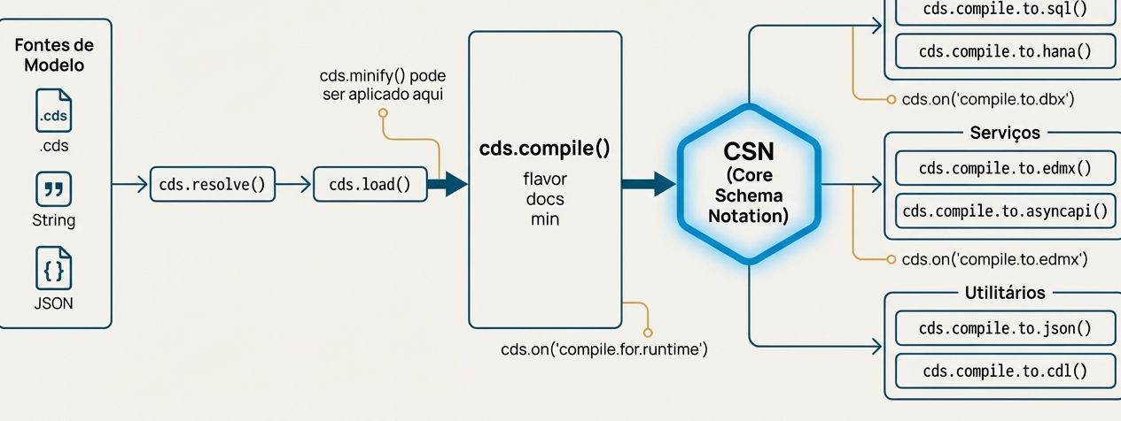
A Imagem Completa: O Mapa do Ciclo de Vida do Modelo CAP
Fluxo Completo: Fontes (`.cds`, String, JSON) → `cds.resolve()` → `cds.load()` → `cds.compile()` (`flavor`, `docs`, `min`, `cds.on('compile.for.runtime')`) → `CSN` → Persistência (`to.sql`, `to.hana`), Serviços (`to.edmx`, `to.asyncapi`) e Utilitários (`to.json`, `to.cdl`).
Compreender este fluxo, do código-fonte ao artefato final, é a chave para dominar o SAP Cloud Application Programming Model.

Slide 14
Obrigado — Explore a Documentação Oficial
Links Oficiais
Portal SAP Capire: Explore a documentação oficial em `cap.cloud.sap` para mais detalhes e exemplos avançados.
Repositório GitHub: Acompanhe o ecossistema em `github.com/sap/cap`.
Resumo da Suíte do Compilador
Persistência: `cds.compile.to.sql()` e `cds.compile.to.hana()`.
Serviços: `cds.compile.to.edm()`, `.edmx()` e `.asyncapi()`.
Utilitários: `cds.load()`, `cds.resolve()`, `cds.parse()` e `cds.minify()`.

